Slide 1

PROYECTO “FERIAS CHILE”
PRESENTACIÓN FINAL PORTAFOLIO DE TÍTULO

Slide 2



INTEGRANTES DEL PROYECTO
JEREMY ZUÑIGA SEPULVEDA
Product Owner Developer Team
MANASÉS VERGARA
RAIN
Scrum Master Developer Team
ENZO DIAZ
ALVAREZ
Developer Team

Slide 3
DESCRIPCIÓN DEL PROYECTO
Problemática
A lo largo del país se desarrollan distintas ferias de todo tipo y un problema recurrente en estas ferias es la creación de foros en redes sociales para poder organizarse, por lo que sin tener una manera oficial digitalizada para organizarse se tiende a cometer errores por falta de herramientas
Propuesta de solución
El equipo luego de realizar una investigación, llegó a la conclusión de reemplazar la manera rudimental de hacer las cosas por una más digital, llevando muchas de las tareas a un entorno web

Slide 4
Objetivo General
Descripción
Facilitar la organización y distribución de los puestos en las ferias de chile, permitiendo a los Administradores crear visitas virtuales a escala de la feria, en las cuales los comerciantes podrán ver y contratar los puestos establecidos como disponibles, digitalizando así un proceso que anteriormente se hacía de forma escrita.
Objetivos Específicos
Descripción
Desarrollo Herramienta de creación y edición de planos de feria que sea simple y fácil de entender y usar.
Mejorar la visión y detalle de los puestos de ferias de las ferias de chile
Creación de usuarios y perfiles que ayuden con la visualización de la información creando un entorno amigable
La plataforma debe mantener la información legible y ordenada para todos sus usuarios.

Slide 5
Alcances y limitaciones del proyecto
Alcance
Habilitada para navegadores web + responsive para mobile
Filtros Por región y comuna
3 Perfiles : encargado / feriante / municipal
Limitaciones:
Sin soporte para ferias internacionales.
Interfaz Solo modo claro.
Filtros de búsqueda disponibles solo en el home de la web
HERRAMIENTA PLANOS :
Plano Formato canvas
Plano contiene 2 objetos determinados: puestos / calles
Guardado automático de los elementos del plano
Menú para objetos : puestos / calles / plano
Zoom del plano
Plano soporta hasta alrededor de 70 x 70 metro alto x ancho
Solo 1 plano por feria
Guardado invidual por objeto / Sin soporte para guardados erróneos / desconexiones
Sin soporte para control de versiones
Sin soporte para comandos rápidos : copiar , pegar , retroceder ,eliminar

Slide 6
Alcances y limitaciones del proyecto
Alcance
Limitaciones:
Administración de la feria :
Creación y aceptación de vacantes de empleabilidad
Programación de la feria horas inicio y término feria y armado feria
Asignación de cuenta bancaria a feria
Armado feria solo para el día anterior / mismo dia
1 Banco por feria

Slide 7

Metodología de trabajo para el desarrollo del proyecto

Slide 8
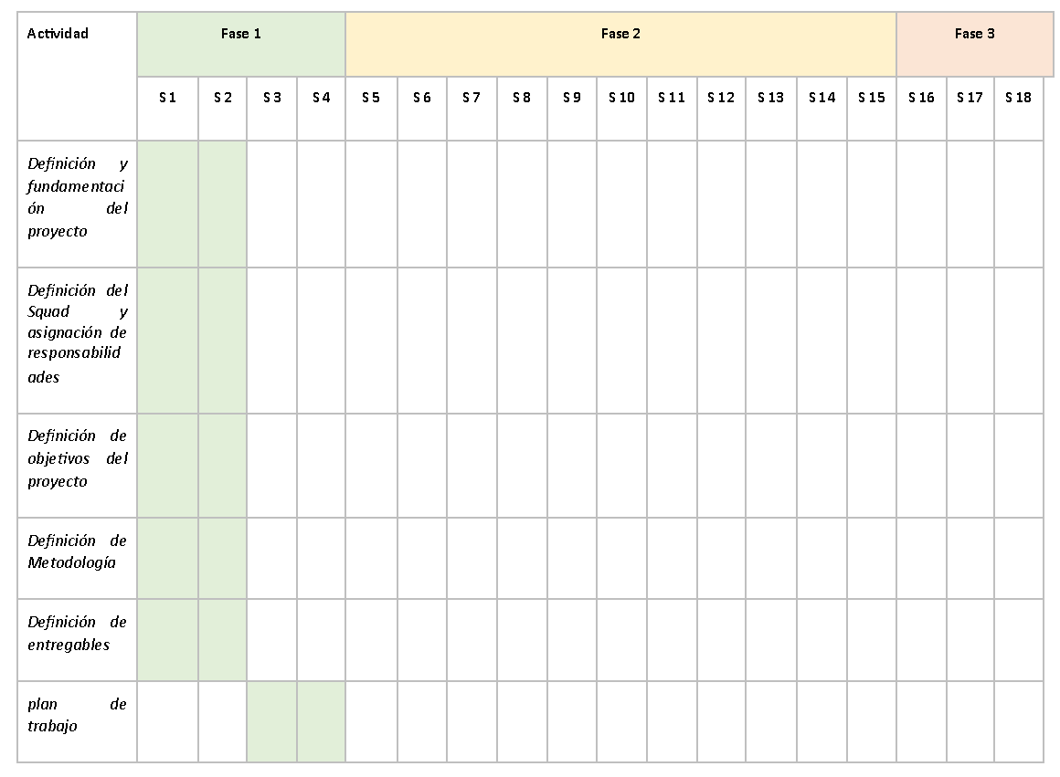
Cronograma para el desarrollo del proyecto

Slide 9
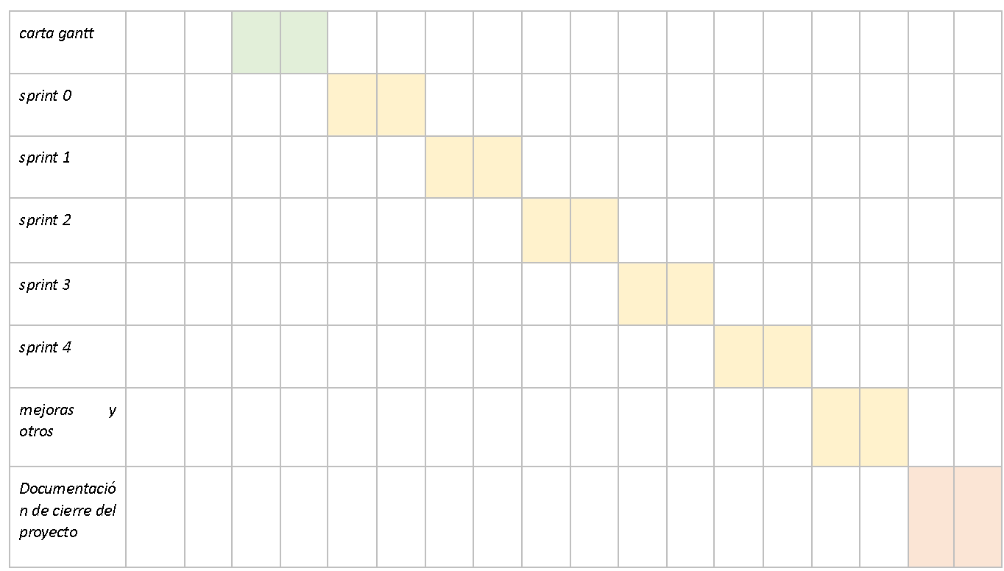
Cronograma para el desarrollo del proyecto

Slide 10
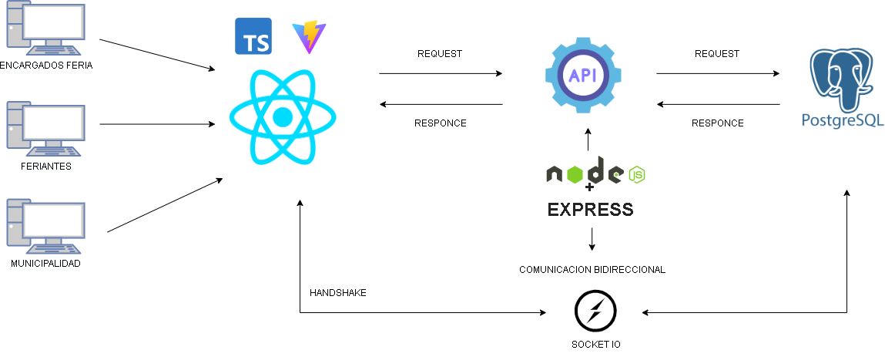
Arquitectura del software

Slide 11
Modelo de datos

Slide 12








Tecnologías utilizadas

Slide 13
Obstáculos presentados durante el desarrollo
DESCONOCIMIENTO
TÉCNICO
EQUIPO SIN VÍNCULOS PREVIOS

Slide 14
DEMOSTRACIÓN DEL RESULTADO DEL PROYECTO

Slide 15
PREGUNTAS DE LA COMISIÓN

